Slide 1
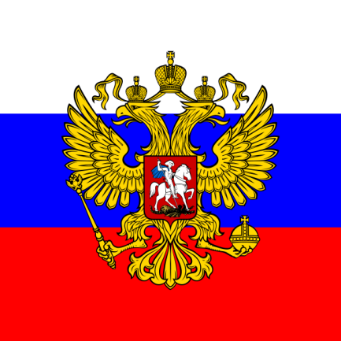
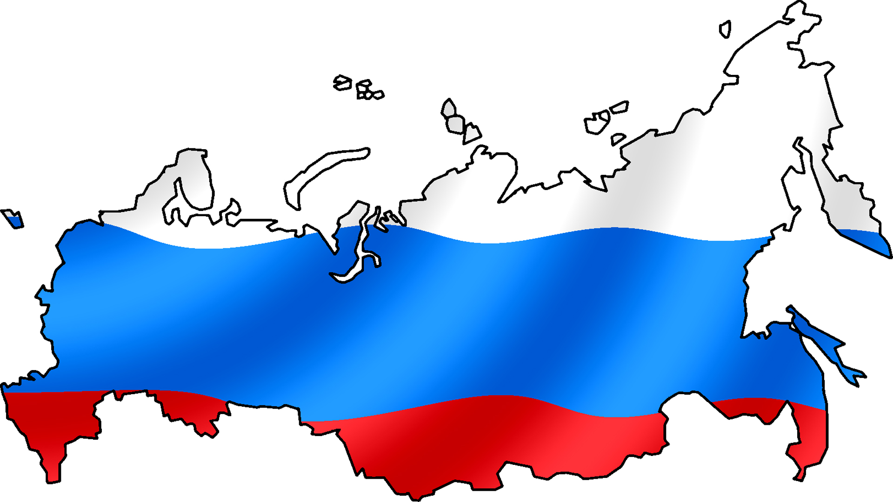
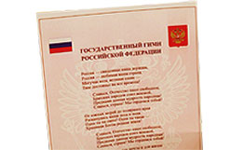
ГОСУДАРСТВО

Slide 2
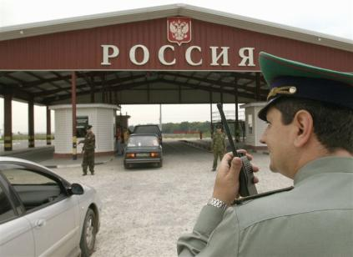
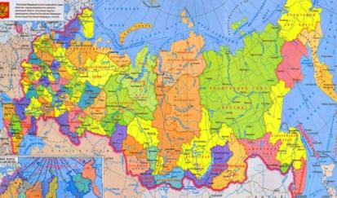
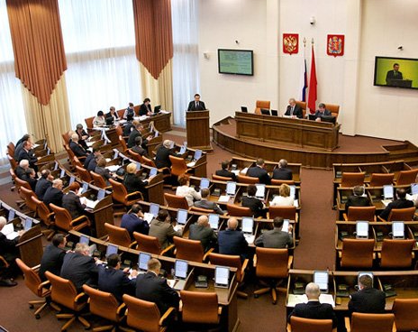
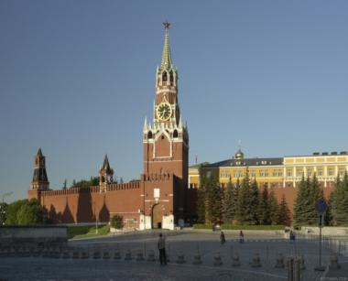
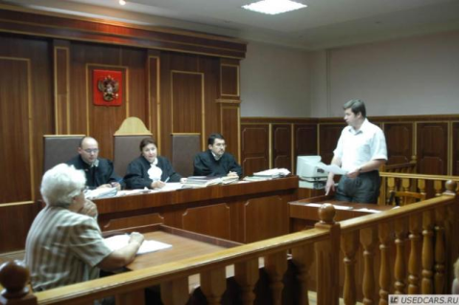
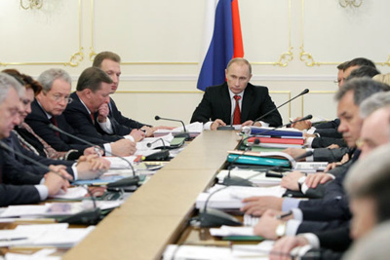
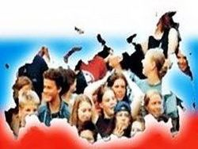
Признаки государства

Slide 3
Признаки государства
Государственные символы
Территория
Население
Граница
Государственный язык
Аппарат управления
Органы власти
(законодательные, исполнительные, судебные)
Аппарат принуждения
СУВЕРЕНИТЕТ

Slide 4
Зачем обществу государство?
Стр.107
Рабочая тетрадь стр. 57
№ 4, 5
№ 6
№ 7

Slide 5
Зачем обществу государство?
ГОСУДАРСТВО НА СЛУЖБЕ ОБЩЕСТВА
ПОЛИТИКА
РЕФЕРЕНДУМ
ОСНОВНАЯ ФУНКЦИЯ ГОСУДАРСТВА —
ОБЕСПЕЧЕНИЕ КОМФОРТНОГО ПРОЖИВАНИЯ СВОИХ ГРАЖДАН
Экономическая политика
Социальная политика

Slide 6
Домашнее задание
§ 17, основные понятия.
Вопросы 3, 4
7, 8 на доп. оценку по желанию

Slide 7
Синквейн
(от французского слова «пять строк»)
1. существительное
2. прилагательное, прилагательное
3. глагол, глагол, глагол
4. «крылатая фраза» 4 слова
5. существительное (суть темы)

